Slide 1
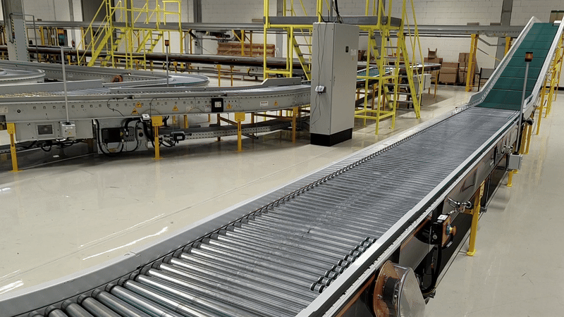
Návrh systému pro dálkové spouštění dopravníků
Bc. David Strašák

Slide 2

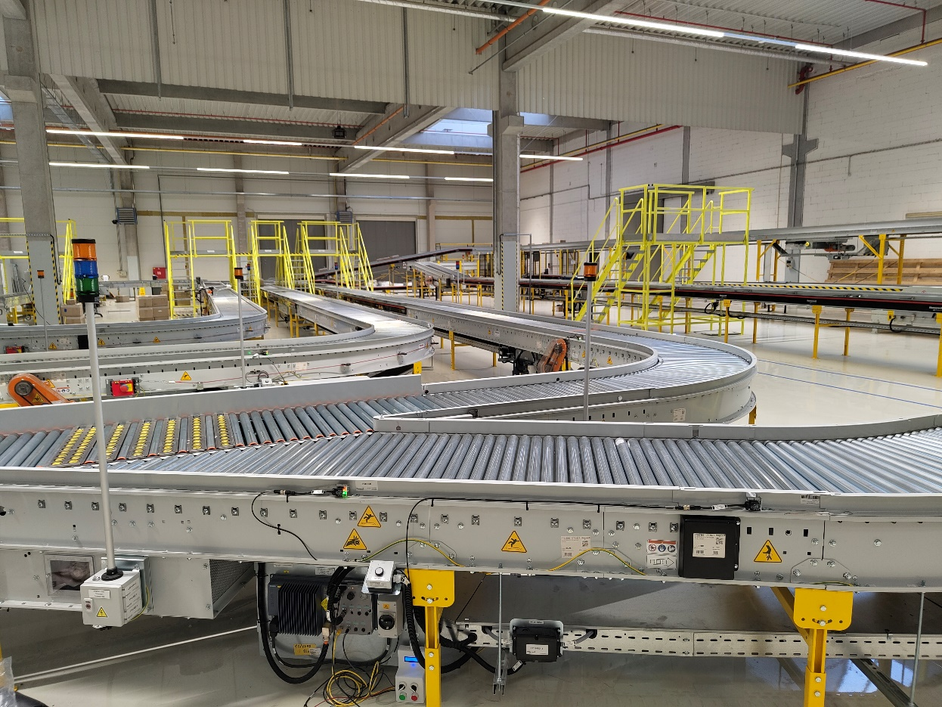
Motivace
Optimalizace procesu
Kontrola kvality instalace
Mechanici neumí spouštět dopravníky
Notes:
Práci jsem zpracovával pro společnost Honeywell která z Brna navrhuje chytré dopravníkové systém do všech Evropských zemí.
Motivací práce bylo vyřešit tyhle problémy tím, že vytvořím systém.
Celý systém je centrovaný kolem tohoto zařízení (slide change) a teď vám vysvětlím jak bylo navrhnuto nejen tohle zařízení, ale i firmware mikrokontroleru uvnitř a podpůrná mobilní aplikace.

Slide 3
Cíle práce
DPS
Firmware
Software
Notes:
Práce byla členěna do 4 cílů. 3 vidíte v prezentaci a čtvrtý cíl je zkontrolovat, že systém funguje jak má.

Slide 4
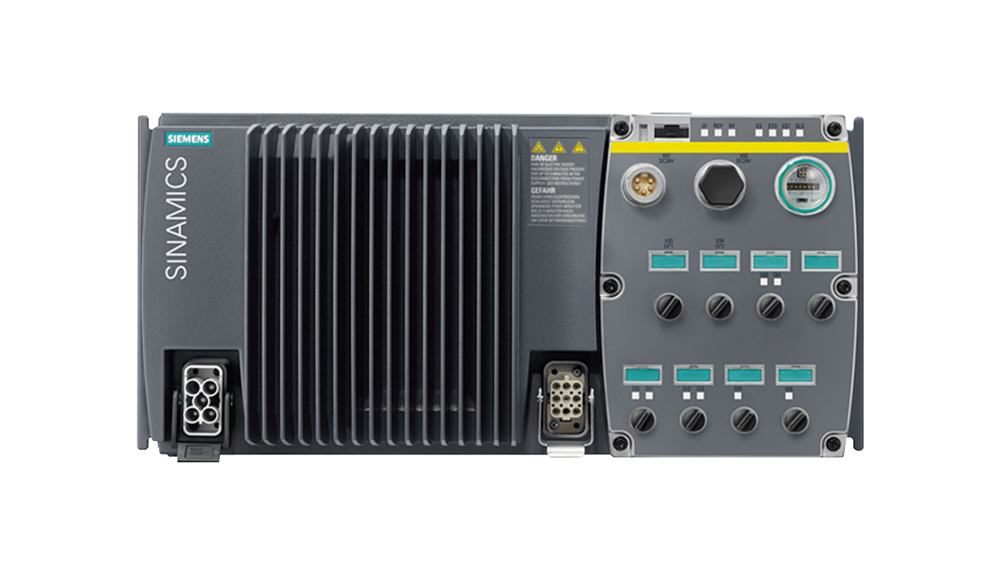
Splnění cílů
Naprogramování Frekvenčního měniče
Notes:
Předtím než půjdu vysvětlovat jednotlivé části systému tak bych rád představil co ty cíle v realitě představují.
Základem pro celou práci je nutná, ale ne až tak moc velká část a to naprogramování frekvenčního měniče. Dopravníky jsou řízeny asynchronními motory napojené na frekvenční měniče. Celý systém funguje na předpokladu že je možné frekvenční měnič ovládat z jeho digitálních vstupů. Zde je například frekvenční měnič od značky Sinamics který Honeywell často používá v dopravnících.
V rámci práce jsem zjistil, že přímo existuje zařízení, kterým je možné přímo u dopravníku nakonfigurovat vstupy a výstupy tak aby bylo možné přes ně ovládat dopravník.

Slide 5
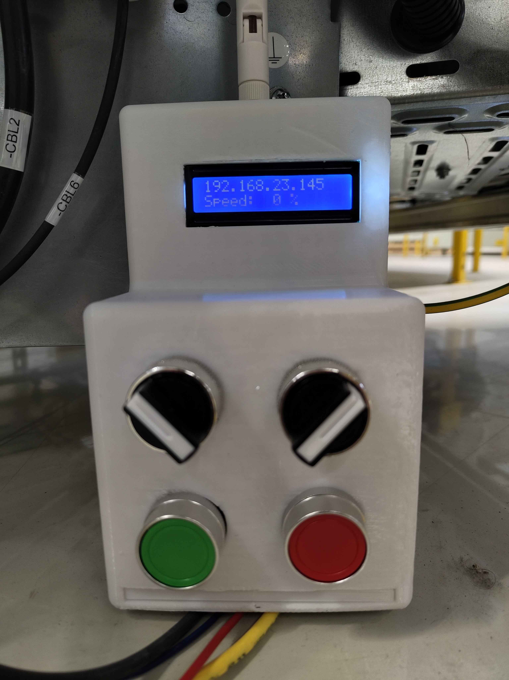
Splnění cílů
DPS + Firmware

Slide 6
Splnění cílů
Software

Slide 7
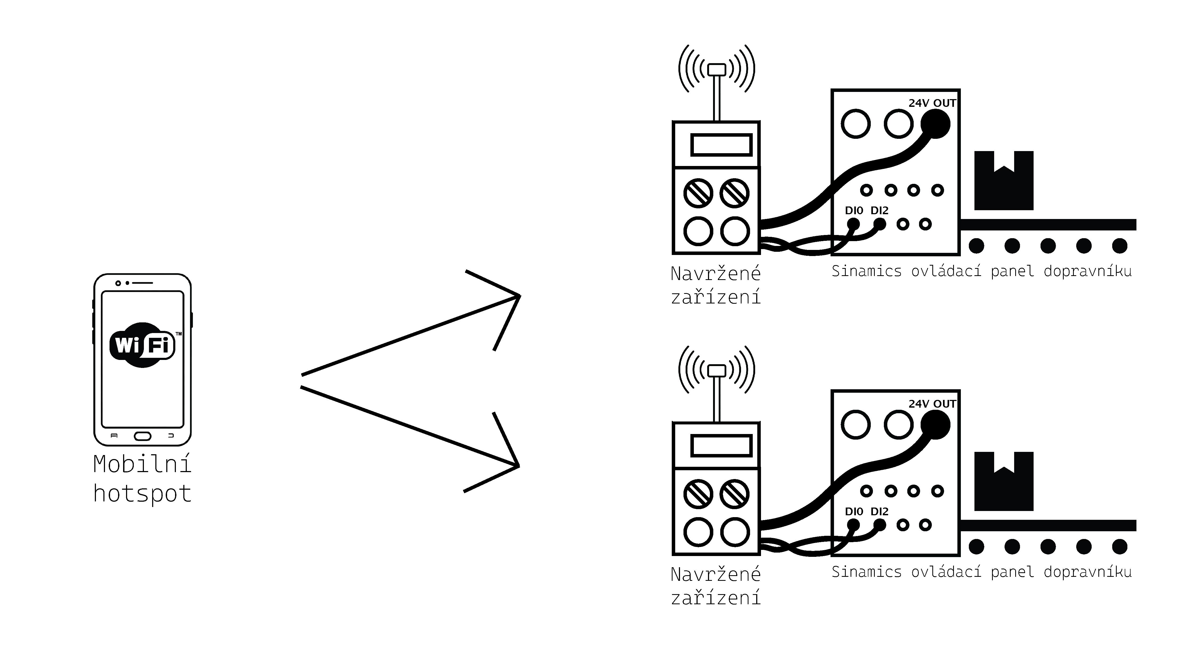
Funkční schéma
Notes:
Popsat jak ten systém funguje.
Velmi důležitý zmínit že ten mobil má hotspot a ty navržený zařízení se připojí na tenhle hotspot a potom fungují jako servery co ovládají frekvenčák.

Slide 8
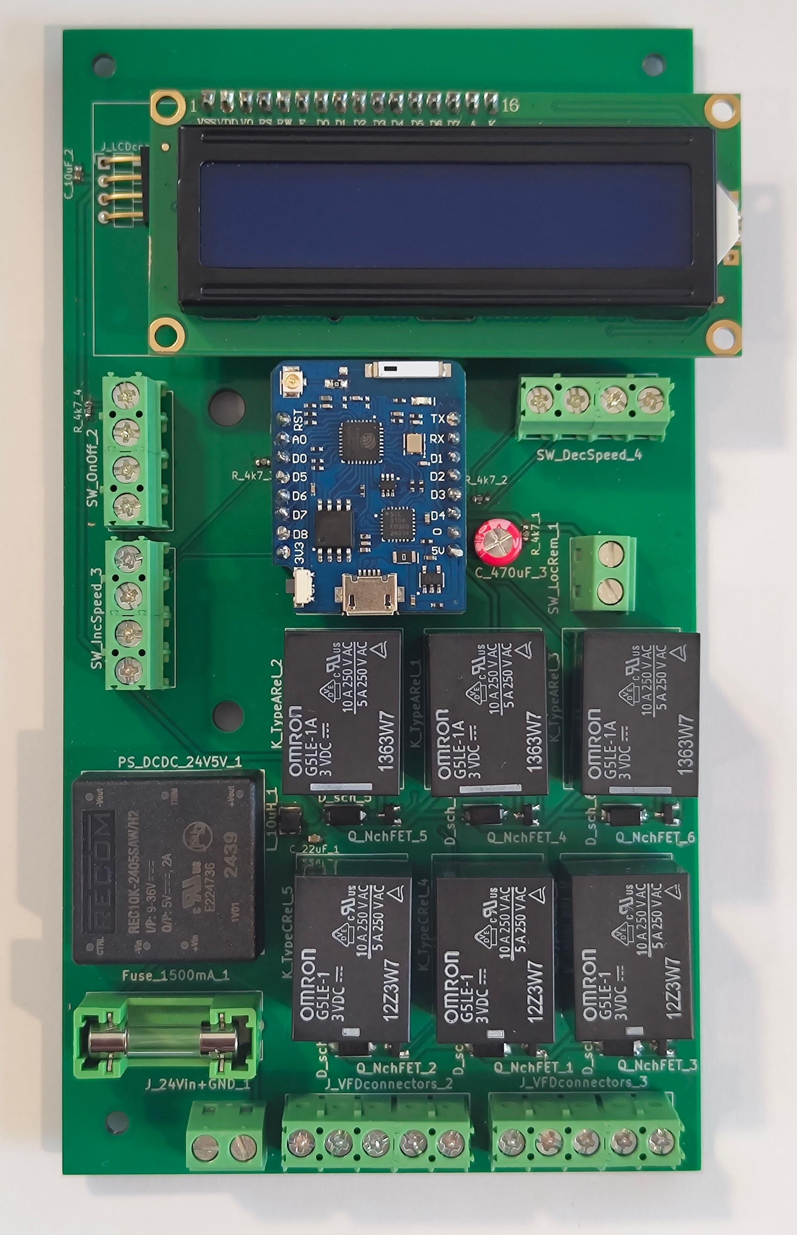
Návrh elektroniky
LCD Display
Zobrazuje IP adresu
Aproximuje rychlost dopravníku
WEMOS D1 Mini Pro
ESP8266
Integrovaná WiFi komunikace
WebServer
Relé
Celé napájeno z 24V portu dopravníku

Slide 9
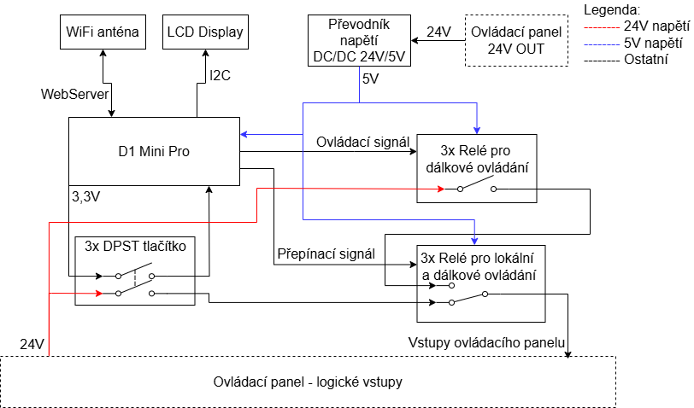
Schéma elektroniky
Notes:
Tady zmínit že je ten systém možné ovládat nejenom z napájení dopravníku, ale je možné ho ovládat i bez napájení z mikrokontroleru, samozřejmě ale bez dálkového ovládání a bez LCD displeje který ukazuje rychlost.
Stále ale sleduji stav těchto tlačítek co přímo analogově spínají tu linku digitálních vstupů v ovládacím panelu, protože díky tomu můžu aproximovat rychlost.

Slide 10
Firmware
Arduino framework pro ESP8266 (C++)
Funkce řízené Timerem:
Aktualizace stavu – stavový diagram
Aktualizace LCD displeje
V rámci loop odpovídá na WebServer požadavky

Slide 11
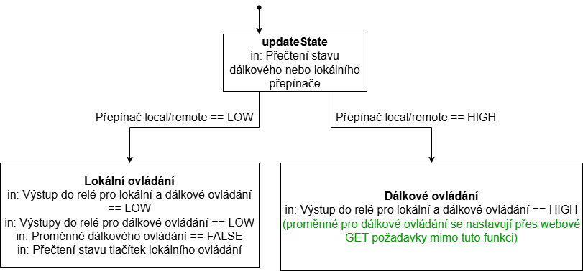
Stavový diagram firmwaru
Notes:
Tady vysvětlit že ten stavový diagram se rozhoduje na základě sledování přepínače remote/local. Zajímavější na vysvětlení je to dálkové ovládání (přepnout slide)

Slide 12
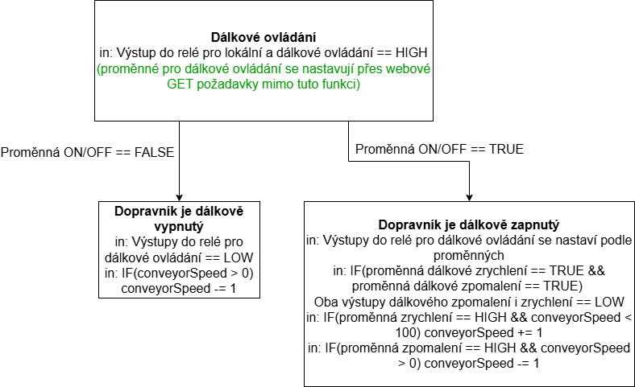
Stavový diagram firmwaru
Notes:
Zde je vidět to dálkové ovládání. Zde je zajímavé, že v rámci této větve stavového diagramu se nečtou žádná tlačítka a systém pouze nastavuje relé tak, aby reflektovaly nastavení, které přichází z WebServeru

Slide 13
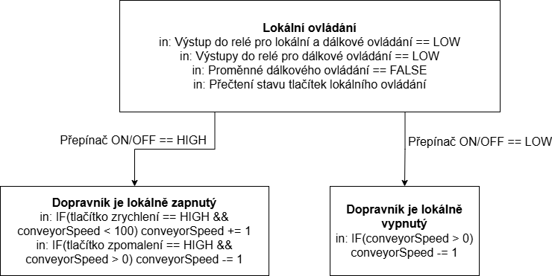
Stavový diagram firmwaru
Notes:
Zde je vidět lokální ovládání. Tohle naopak působí jako takový pozorovatel těch tlačítek co spínají přímo tu linku s digitálními vstupy. Mikrokontroler tedy zde nedává žádné příkazy žádnému relé.
Zde je taky jednodušší vidět jak mikrokontroler aproximuje rychlost a to tím, že při každém zavolání této funkce (což je každých 300ms) tak se podívá na to v jakém stavu jsou tlačítka a na základě toho přičte proměnnou rychlosti. Z toho lze na LCD displeji vidět, že dopravník dosáhne maximální rychlost za 30 sekund, což je založeno na realitě.

Slide 14
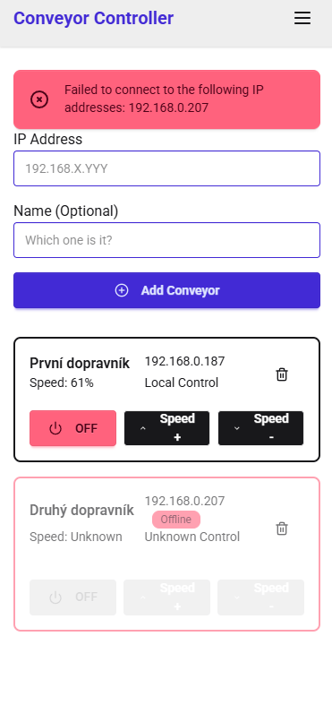
Software
React
Konverze do mobilní aplikace přes Capacitor
Možné zadat:
IP adresu z LCD displeje
Poznámku
Umožňuje ovládání systému na dálku
Průběžně aktualizuje data

Slide 15
Design aplikace
Ovládání
Nastavení
Pomoc
Notes:
Tady popsat co je vidět na levým obrázku – řídící stránka aplikace. Workflow by byla že se zadá IP adresa a jméno, poté se dopravník přidá do seznamu a pomocí tlačítek je možné ho ovládat.
Následně zmínit že výhoda mobilní aplikace je že můžu mít dokumentaci na jednom místě, takže je v aplikaci i další stránka o správném nastavení dopravníku a o častých problémech které můžou nastat.

Slide 16
Děkuji za pozornost
Bc. David Strašák

Slide 17
Otázka 1.
Aktuální řešení:
WebServery jsou dostupné pouze na lokální síti hotspotu
Ta může mít bezpečné heslo
Mikrokontrolery odpovídají všem klientům na hotspotu
Možné změny:
Mobilní zařízení se mohou připojit k Honeywell VPN
Backendová kontrola veřejné IP adresy na WebServeru při odpovídání na požadavek
Jak je vyřešena bezpečnost komunikace? Případně jaké změny by bylo možné zavést?
Notes:
Aktuálně je bezpečnost řešená tak, že jsou WebServery dostupné pouze na lokální síti hotspotu – nejsou tedy dostupné odnikud z internetu a jejich IP adresy jsou dostupné pouze pro zařízení které jsou připojené k hotspotu mobilního zařízení.
Mikrokontrolery tak odpovídají všem požadavkům které vidí, protože pokud na ně vidí klienty tak to znamená že jsou připojeni na WiFi, která může mít silné heslo.
Změny jak by bylo možné zvýšit bezpečnost jsou nakonfigurovat na mobilním zařízení co provozuje hotspot přístup k Honeywell VPN, kterou má každý zaměstnanec. To změní veřejnou IP adresu zařízení.
Následně by bylo možné při získání webového požadavku na WebServeru zkontrolovat veřejnou IP adresu zařízení, které požadavek poslalo a pokud nesedí s IP adresami Honeywell VPN serverů, tak požadavek odmítnout.

Slide 18
Otázka 2.
Aktuální stav:
Aktuálně je celý systém navržený pro 5 zařízení.
Firemní iPhone by měly být schopné hostovat 5-10 zařízení na hotspotu.
WebServery neodebírají žádné připojení k internetu.
Alternativní řešení: Router
Všechna zařízení se připojí na router
Bude možné připojit mnohem víc zařízení
Vyšší dosah díky anténě
Nemusí mít připojení k internetu
Jak by šlo řešení upravit pro připojení více zařízení, které mobilní hotspot již nezvládne?

Slide 19
Otázka 3.
Je možné zařízení používat vzdáleně a zároveň využívat lokální ovládací prvky?
Je to možné naprogramovat.
Zahrnovalo by to:
Sledování tlačítek i během dálkového ovládání.
Vyřešení konfliktů příkazů.
Úprava sledování stavu v mobilní aplikaci.

Slide 20
Otázka 3.
Je možné zařízení používat vzdáleně a zároveň využívat lokální ovládací prvky?
Je to možné naprogramovat.
Zahrnovalo by to:
Sledování tlačítek i během dálkového ovládání.
Vyřešení konfliktů příkazů.
Úprava sledování stavu v mobilní aplikaci.

